Slide 1
Visitor
Michal Vacek

Slide 2

Motivace
Naše objekty by měli umět vše
Převod do stringu pro konzoli
Převod do struktury na uložení (př.: XML)
Interagovat s jinými objekty
Být rozšiřitelný o další funkcionalitu
Měli by být čitelné

Slide 3
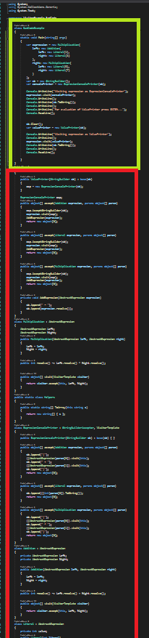
Motivace
Nechceme
Nepřehledný
Repetitivní kód
20% popis objektu, 80% další funkcionalita
Chceme
Čitelné objekty
Lehce upravitelnou funkcionalitu
Rozšiřitelnost

Slide 4
Motivace Bez Visitoru
Všechny funkce pro objekt implementované uvnitř objektu
Výhody
Jednoduché přidání nového objektu
Rychlé přidání funkce jednotlivě
Jednoduché continuous improvement
Intuitivní
Rychlejší vývoj v malé velikosti
Nevýhody
Dlouhodobě neudržitelné
Rychle nepřehledné
“Špagetový“ kód
Velká repetice kódu
Pracné přidávání interakce

Slide 5
Motivace Použití Visitoru
Výhody
Jednoduché přidání funkcionality
Oddělení třídy od obecné funkcionality
Stejná funkcionalita na jednom místě
Udržení kontextu při volání struktur
Nevýhody
Nutné promyslet dopředu
Nové třídy se přidávají složitě
Pomalejší začátek vývoje
V praxi nejde zavést do existujícího kódu
Porušení zapouzdření třídy

Slide 6
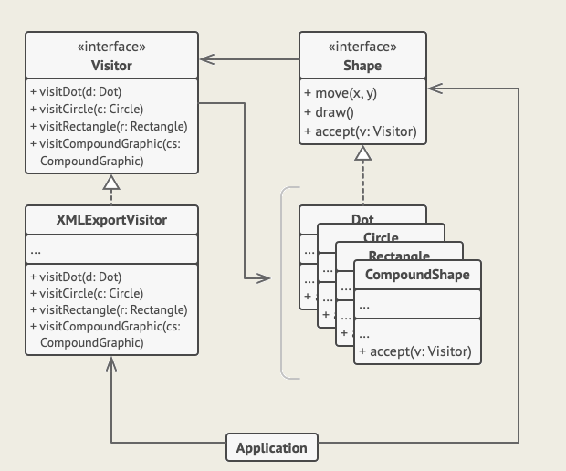
Visitor Obecně

Slide 7
Přehled Visitor
VisitorTemplate a AbstractElement
VisitorTemplate
Interface definující metodu visit pro všechny Elementy
AbstractElement
Interface definující abstraktní metodu accept()
Dědí od něj struktury, které mohou být navštíveny Visitorem

Slide 8
Přehled Visitor
Elementy a Visitory
Element
Třída, která dědí od AbstractElement
Elementů je z pravidla více
Jejich vytvoření by se mělo rozmyslet na začátku
Obtížné přidávat nový element do Existující struktury
Visitor
Dědí od VisitorTemplate
Definuje chování pro všechny různé elementy z VisitorTemplate
Nový Visitor se dá přidat kdekoliv
Obsahuje jeden logický celek (přepis elementů do XML, výpočet průsečíků různých tvarů, atd.)

Slide 9
Visitor - Metody
Accept a Visit
Accept
Jako jediný argument přebírá Implementaci Visitora a na něm volá visit s odkazem na sebe.
Je volán na všechny visitory dědící od VisitTemplate
Visit
Jako argument přebírá odkaz na prvek a array parametrů
Vrací seznam objektů, zpravidla výsledek by měl být jen první prvek
V parametrech může dostat jakoukoliv vnitřní logiku nebo stav struktury
Tím je umožněno volat private metody

Slide 10
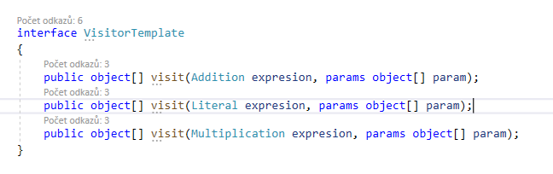
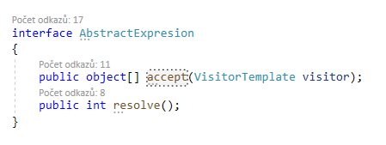
Visitor - příklad

Slide 11
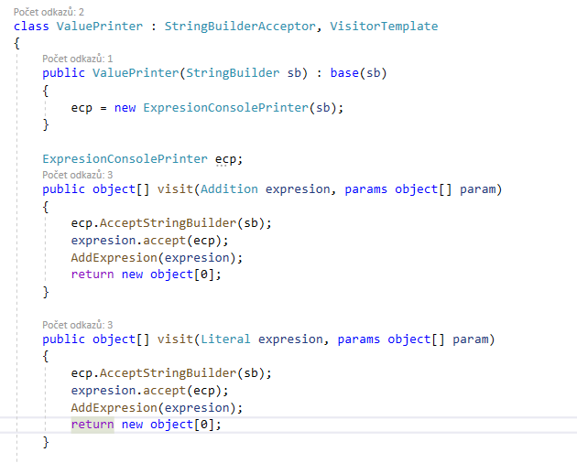
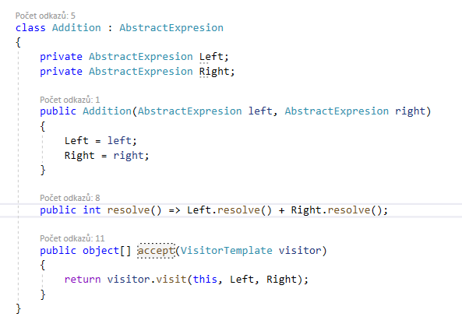
Visitor - příklad

Slide 12
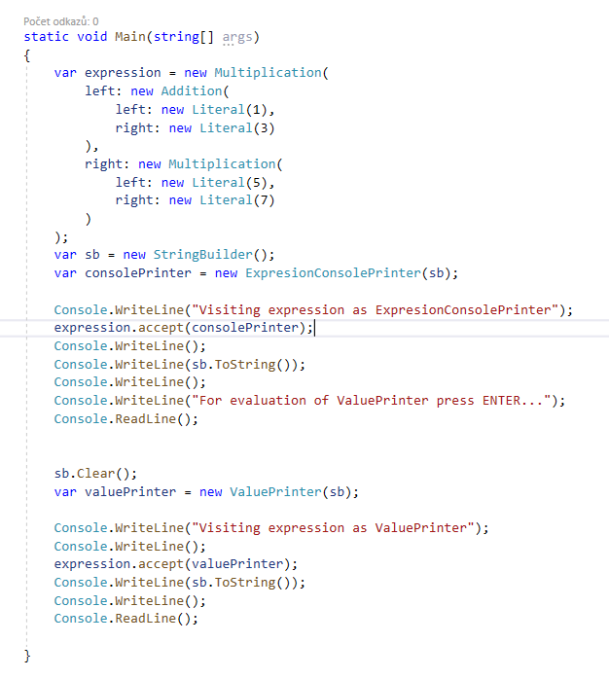
Visitor - příklad

Slide 13
Visitor - příklad
To jak se má třída přepsat do jednotlivých formátů nebo jaký výsledek se má spočítat je mimo implementaci tříd.
Ve třídách je jen to nezbytné + jedna funkce
Možnost generické implementace
Netřeba explicitního přetypování výsledku

Slide 14
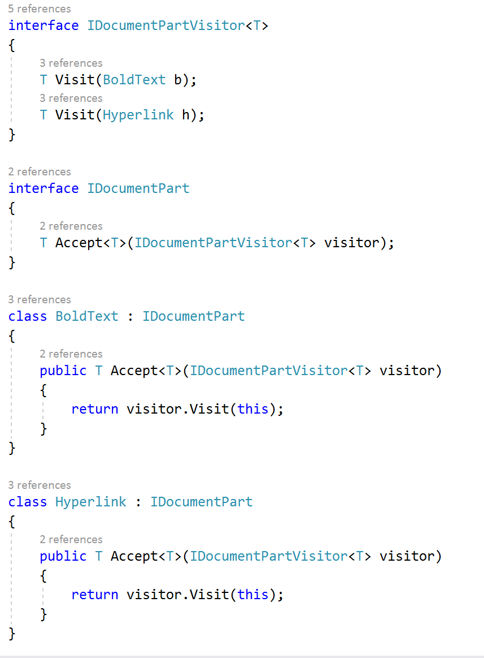
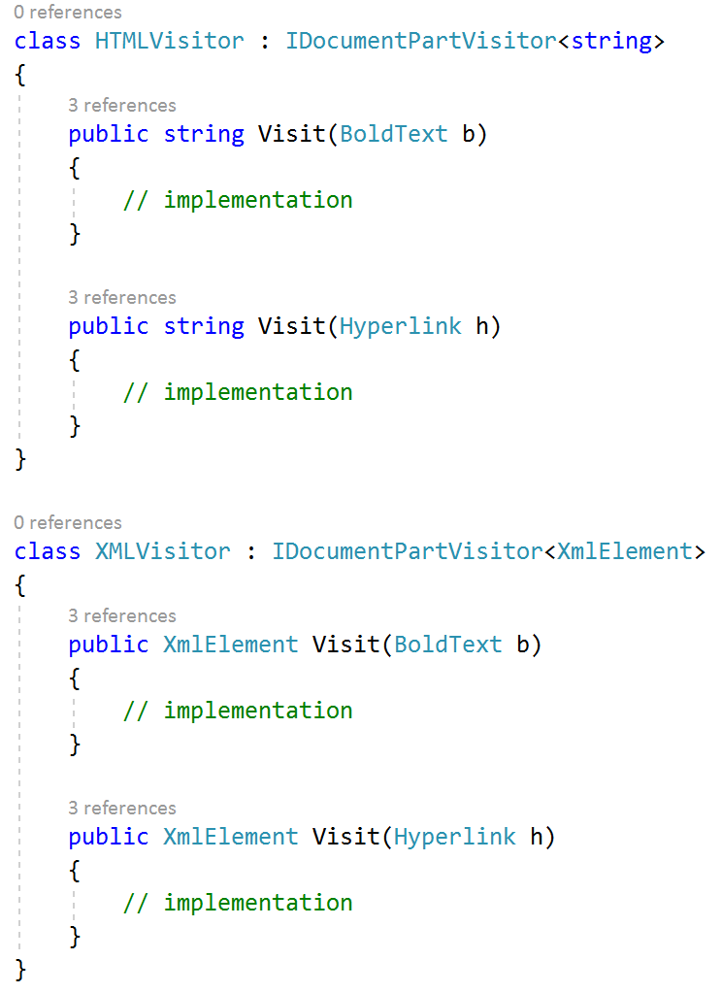
Visitor – Generický příklad

Slide 15
Visitor – dispatch
Single Dispatch
Funkce vybrána podle jména + typu prvního argumentu
Podpora v jazyce pomocí virtuálních funkcí
Double Dispatch
Jméno funkce + typ prvního argumentu + typ druhého argumentu
Nutné přidat Visitoru funkci na visit abstractElementu na sebe
Nebo přetypování na abstractElement

Slide 16
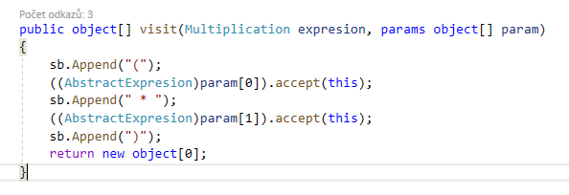
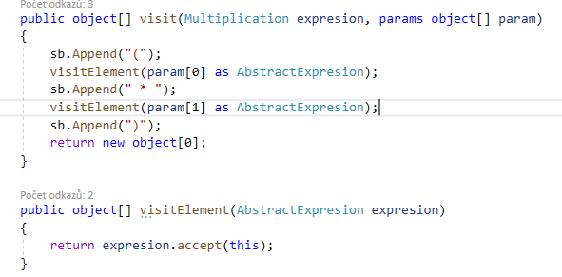
Visitor – double dispatch

Slide 17

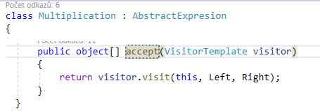
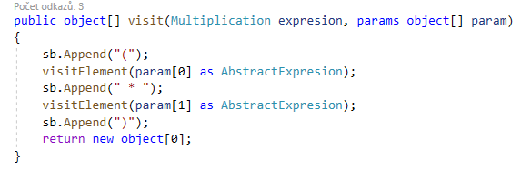

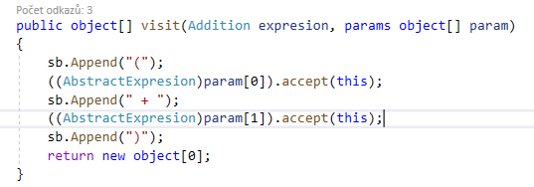
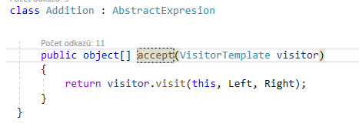
Visitor – double dispatch (Multi)
Call
Dispatch
Call
Dispatch
Dispatch

Slide 18
Visitor - shrnutí
Používáme když
Máme stabilní strukturu
Máme větší množství nezávislých funkcí na třídě
Nepoužíváme když
Často přidáváme nové třídy
Funkcionalita tříd není podobná
Výhody
Přehledný kód
Stejná funkcionalita na stejném místě

Slide 19
Příklady použití
Parsery
Stromové struktury
Překladače
Fyzikální simulátory

Slide 20
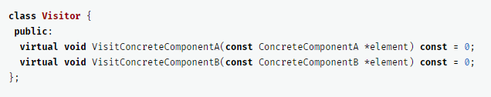
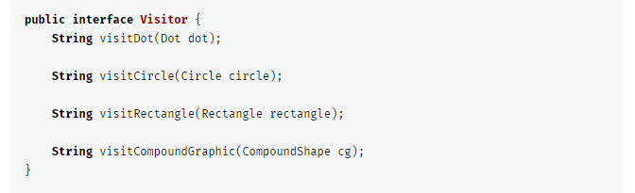
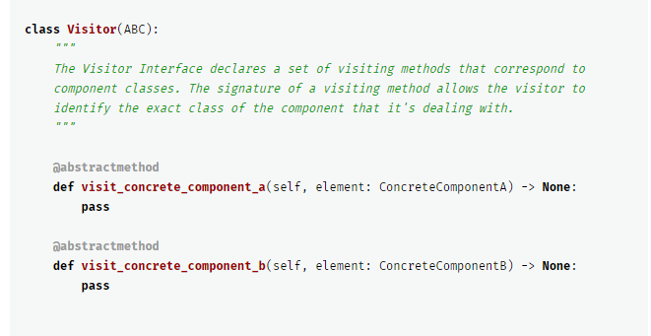
Visitor – další jazyky Visitor interface
C++
Java
Python
https://refactoring.guru/design-patterns/visitor/java/example
https://refactoring.guru/design-patterns/visitor/cpp/example
https://refactoring.guru/design-patterns/visitor/python/example
Z neznalosti C++ a Python byl kód vypůjčen z odkazu výše

Slide 21
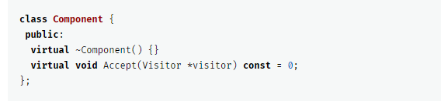
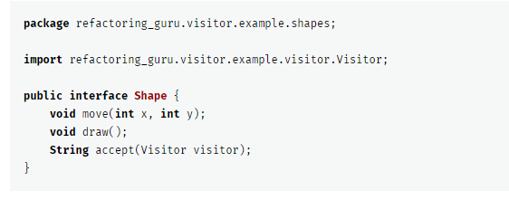
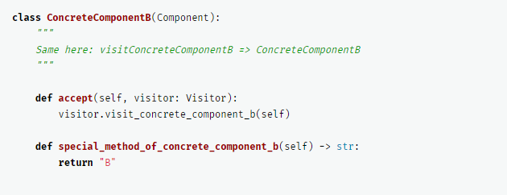
Visitor – další jazyky Component interface
C++
Java
Python
https://refactoring.guru/design-patterns/visitor/java/example
https://refactoring.guru/design-patterns/visitor/cpp/example
https://refactoring.guru/design-patterns/visitor/python/example
Z neznalosti C++ a Python byl kód vypůjčen z odkazu výše

Slide 22
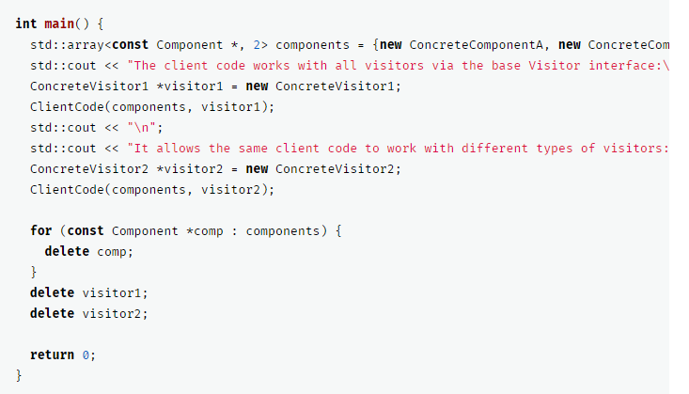
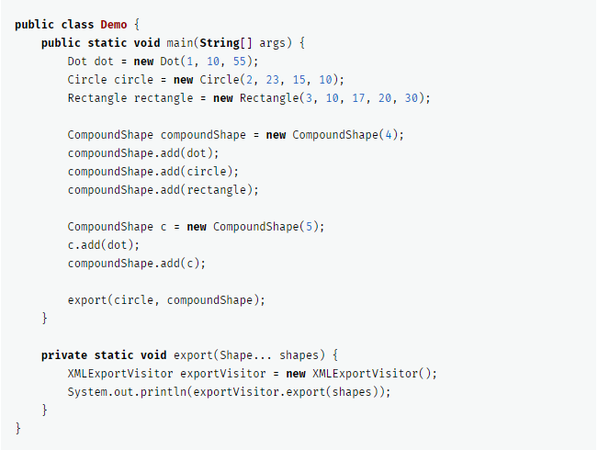
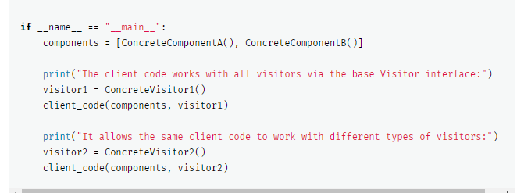
Visitor – další jazyky
C++
Java
Python
https://refactoring.guru/design-patterns/visitor/java/example
https://refactoring.guru/design-patterns/visitor/cpp/example
https://refactoring.guru/design-patterns/visitor/python/example
Z neznalosti C++ a Python byl kód vypůjčen z odkazu výše

